Slide 1
Universidad Veracruzana
Facultad de Informática
Programa educativo
Lic. En Informática
Docente:
Juan Carlos Arriaga
Trabajo:
“Red de Actividades para el proyecto de Software”
Estudiante:
Rosa Adriana
Guadalupe
Alfredo
Jonathan

Slide 2
Red de tareas para el proyecto de software
Una red de tareas o actividades, es una representación gráfica del flujo de tareas de un proyecto.
En ocasiones se utiliza como mecanismo mediante el cual la secuencia y dependencia entre tareas .
Son la entrada a una herramienta de calendarización del proyecto.

Slide 3
Características de la Red
Sólo una actividad final.
No debe haber ciclos.
No debe haber actividades desconectadas, todas son accesibles
desde las tareas iniciales.
Las actividades se inician cuando está lista para ejecutarse al menos una
de las tareas iniciales.
Una tarea o actividad no inicia si no están terminadas todas las
predecesoras.

Slide 4
Puntos a considerar por el planificador con las actividades concurrentes:
Se deben determinar dependencias entre tareas para asegurar el proceso continuo hacia la finalización.
Estar atento a las tareas que se encuentren en la ruta critica.

Slide 5
-Una red de tareas puede secuenciarse de diversas maneras según los recursos disponibles. -La calendarización consiste en fijar fechas de inicio y fin de cada actividad. -En la secuenciación de tareas se decide en que orden se realizarán las tareas de un conjunto.
Calendarización y secuenciación

Slide 6
Calendarización
Consiste en estimar tiempos y recursos requeridos para completar las actividades y organizarlas.
Si los proyectos son diferentes la calendarización se complica, ya que se deberán usar diferentes
métodos de diseño y al igual lenguajes de implementación.
Los calendarios deben actualizarse continuamente a medida que el proyecto vaya progresando.
El calendario del proyecto:
Se representa como un conjunto de gráficos
Muestra :
la división de trabajo.
la dependencias de las actividades.
la asignación del personal.

Slide 7
Gráficos de Barra y Redes de Actividades
Se utilizan para ilustrar la calendarización del proyecto.
Se pueden generar automáticamente usando una base de datos de la información
del proyecto utilizando una herramienta de gestión de proyectos.

Slide 8
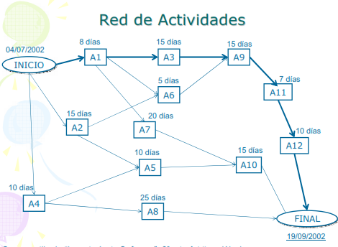
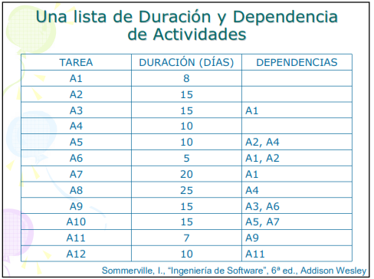

Slide 9
Ruta crítica
La ruta crítica es un camino dentro de la red planeada que tiene el menor tiempo posible
para terminar; es el camino secuencial mas largo.
Las actividades fuera de la ruta crítica se pueden acomodar para reducir tiempos o usar mejor
los recursos.

Slide 10
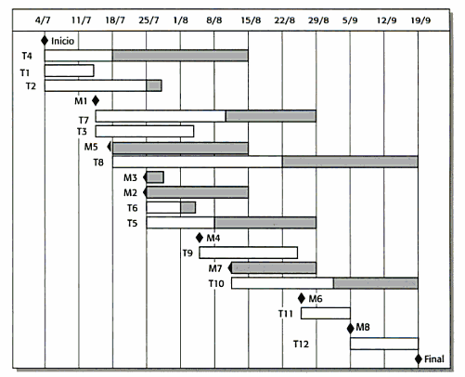

Slide 11
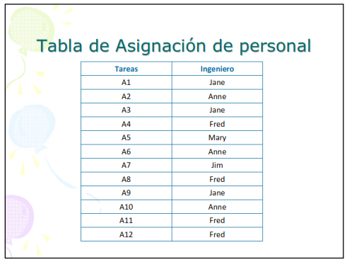
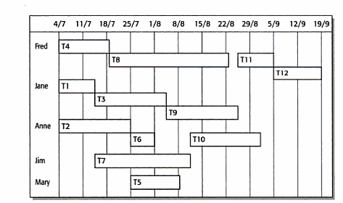
Gráfica de Barra
-Asignación al personal y tiempos

